Slide 1
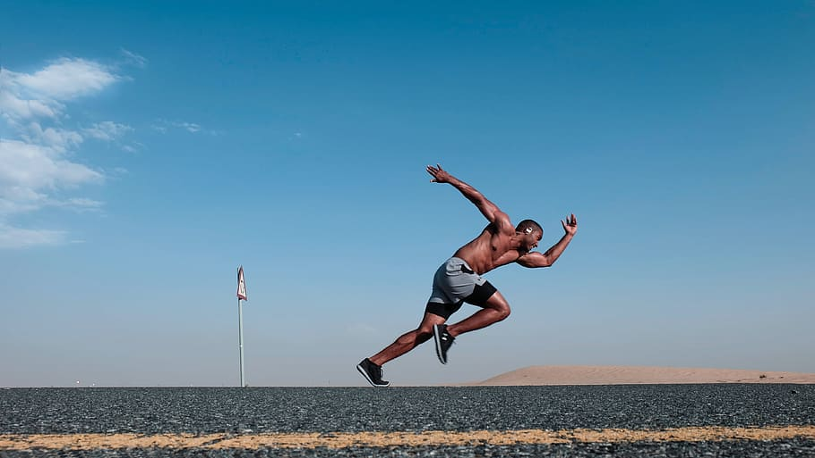
Chạy Ngắn
Khối 10 (Tuần 1)

Slide 2
Ý nghĩa - Tác dụng
- Chạy là phương pháp di chuyển tự nhiên của con người, là hoạt động có chu kỳ, là dạng phổ biến nhất trong các bài tập thể lực của các môn thể thao.Chạy tốc độ được áp dụng từ thời Hy Lạp cổ đại dùng để huấn luyện binh sĩ từ năm 776 trước công nguyên. Chạy ngắn giúp cho con người phát triển sự khéo léo, khả năng phối hợp vân động, mà đặt biệt là sức mạnh tốc độ, đây là một nội dung để phát triển thể lực rất cần thiết cho các môn thể thao khác.
- Tập luyện chạy ngắn giúp cho cơ thể thích nghi với các hoạt động đòi hỏi sự nhanh nhẹn, khéo léo. Đặc biệt giúp cho cơ thể con người trở nên săn trắc phát triển cân đối toàn diện.

Slide 3
Đặc điểm chạy cự ly ngắn
Chạy cự ly ngắn là một môn thể thao bắt buộc VĐV phải chạy theo ô chạy riêng và phải xuất phát thấp có bàn đạp.
Trong chạy cự ly ngắn đòi hỏi VĐV phải gắn sức tối đa, đồng thời còn phải có tính linh hoạt và phối hợp rất cao của các giai đoạn kỹ thuật trong một thời gian ngắn. Vì vậy thành tích chạy cự ly ngắn phụ thuộc chủ yếu vào năng lực sức mạnh và tốc độ.

Slide 4
Thành tích chạy cự ly ngắn phụ thuộc vào tốc độ phản xạ xuất phát, chạy lao và tăng tốc độ hợp lý và duy trì tốc độ cao cho đến hết cự ly. Muốn đạt thành tích cao trong thi đấu thì nhất thiết các VĐV phải đảm bảo phối hợp hoàn hảo các giai đoạn kỹ thuật của chạy cự ly ngắn.
Để tạo điều kiện thuận lợi cho khả năng tiếp thu kỹ thuật, chạy cự ly ngắn được chia một cách theo quy ước thành 04 giai đoạn như sau :
- Xuất phát.
- Chạy lao sau xuất phát.
- Chạy giữa quãng
- Về đích

Slide 5
LỊCH SỬ PHÁT TRIỂN CHẠY CỰ LY NGẮN.
Năm 1851 lần đầu tiên các nội dung chạy tốc độ được tổ chức thi đấu tại các trường Đại học ở nước Anh .
Từ năm 1880 - 1890 các nội dung chạy cự ly ngắn phát triển mạnh và lan rộng ra khắp các nước trên thế giới.
Năm 1896 Đại hội Olympic hiện đại đầu tiên tổ chức tại Hy lạp, chạy cự ly ngắn là một trong những môn thi đấu chính tại Đại hội và là những môn thi tạo ra sức hấp dẫn, có sự cạnh tranh quyết liệt của nhiều VĐV, thu hút được nhiều khán giả quan tâm nhất.

Slide 6
Kỷ lục Olympic đầu tiên của chạy cự ly ngắn là 11 giây 80 của VĐV Tom Burke người Mỹ thiết lập ngày 06/4/1896.
Kỷ lục chạy cự ly 100m đầu tiên của Thế giới được công nhận vào ngày 06/07/1912 với thành tích 10 giây 60 của VĐV Don Lippincott (Mỹ), thành tích bằng đồng hồ bấm tay tại Thụy điển.
Kỷ lục đồng hồ điện tử đầu tiên được công nhận là 10 giây 60 của VĐV Bob Hayes (Mỹ) vào ngày 15/10/1964 tại Nhật bản.

Slide 7
Kỹ thuật chạy cự ly ngắn bao gồm từ cự ly 20m đến 400m, trong đó các cự ly 100m, 200m, 400m và các cự ly tiếp sức 4 x 100m, 4 x 400m (nam, nữ) là những cự ly thi đấu chính thức tai các Đại hội thể thao Olympic.
Phụ nữ được thi đấu 100m tại Đại hội Olympíc là khá muộn năm 1928. Nữ VĐV về nhất đầu tiên là VĐV E.Rôbinsơn ( Mỹ ) với thành tích 12’’2. Hai mươi năm sau mới thêm chạy cự ly 200m. Còn cự ly 400m đến năm 1964 mới được tổ chức cho phụ nữ.
Đến năm 1968 thành tích chạy 100m nữ tính bằng đồng hồ điện tử, và kỷ lục đầu tiên được tính cho VĐV V.Taiec ( Mỹ ) ở Đại hội Olympíc tại Mêhicô.

Slide 8
KỶ LỤC CHẠY 100M
Kỷ lục thế giới môn chạy 100m nam hiện nay là 9 giây 58 do VĐV người Jamaica, Usain Bolt thiết lập ngày 16/8/2009, tại Berlin – Đức.
Kỷ lục thế giới môn chạy 100m nam hiện nay là 10 giây 49 do VĐV người Mỹ, Florence Griffith Joyner thiết lập ngày 16/7/1988, tại Indiana – Hoa Kỳ.
Kỷ lục Việt Nam môn chạy 100m nam hiện nay là 10 giây 2o do VĐV người TP.HCM, Lương Tích Thiện thiết lập ngày 11/5/2001, tại Hà Nội – Việt Nam.
Kỷ lục Việt Nam môn chạy 100m nữ hiện nay là 11 giây 22 do VĐV người An Giang, Vũ Thị Hương thiết lập ngày 07/7/2007, tại Jordan.

Slide 9
Câu hỏi bài tập về nhà
Hãy nêu ý nghĩa, tác dụng của chạy ngắn?
Hãy nêu kỷ lục chạy ngắn 100m?

